Slide 1
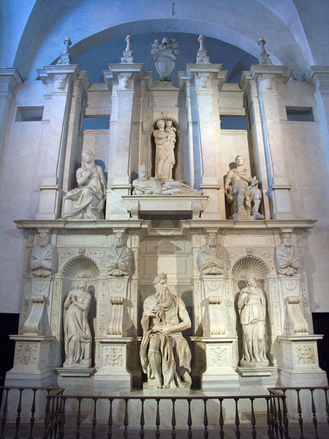
La tomba di Giulio II di Michelangelo Buonarroti. Michelangelo lavorò per quasi quarant'anni, dal 1505 al 1543.
Trovo questo lavoro favoloso e meraviglioso

Slide 2
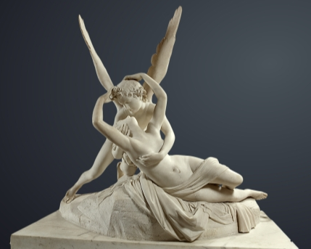
Amore e Psiche realizzato da Antonio Canova tra il 1788 e il 1793
La struttura e le forme mi piacciono molto

Slide 3
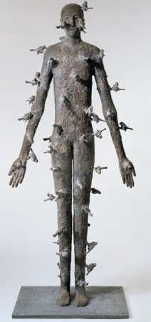
Caduto a Ragione realizzato da Mimmo Paladino nel 1995
Trovo la statua originale

